Slide 1
부동산 분석 리포트
서울특별시 마포구 연남동 227-1
건축물 · 실거래가 · 상권 통합 분석
21건
+43.8%
3노선
확인된 건물 실거래
실거래 대비 현재 호가 프리미엄
홍대입구역 환승
2026년 7월 30일 기준

Slide 2
목차
서울특별시 마포구 연남동 227-1 분석 리포트 구성
PART 01 · 입지 및 건축물 분석
PART 02 · 시장 데이터 분석
PART 03 · 종합 평가
1
표지
7
실거래가 동향
16
SWOT 분석
2
목차
8
동단위 시장 통계
17
종합 의견
3
핵심 요약
9
공시가격 시계열
4
건축물 개요
10
상권 개황
5
위치 및 입지
11
상권영역 지도
6
입지 및 교통 여건
12
상권 특성
13
상권 트렌드 지표
14
개발호재 종합
15
서울 상권 상세
서울특별시 마포구 연남동 227-1 · 목차

Slide 3
핵심 요약
대상 건물은 1992년 사용승인된 제2종근린생활시설로, 준공 후 33년이 경과한 노후 건물이며 내진설계는 적용되지 않았습니다. 최근 6개월 내 인근 실거래가는 15.2억원 수준이며, 반경 500m 내 312개 상가업소가 밀집한 활발한 상권(홍대입구역 3번 골목상권)에 위치합니다.
1992년
미적용
15.2억
사용승인일 (경과연수)
내진 설계
최근 실거래가
33년 경과 · 노후
구조: 철근콘크리트조
3층 · 84㎡ · 2026.05
4.3%
312개
84.8억
공실률
반경 500m 상가업소
상권 추정매출(월)
중대형 상가 · 2026년 2분기
소상공인시장진흥공단 기준
홍대입구역 3번 골목상권
서울특별시 마포구 연남동 227-1 · 핵심 요약

Slide 4
건축물 개요
층별 면적 (㎡)
대지면적
건축면적
312.4㎡
198.7㎡
연면적
건폐율
612.3㎡
63.6%
용적률
구조
196.1%
철근콘크리트조
지붕
지상/지하층수
슬래브
4층 / 1층
용도지역 · 지구
사용승인일
허가일
제2종일반주거지역
1992.11.03
1991.05.20
지구단위계획구역
착공일
내진설계
1991.06.15
미적용
대공방어협조구역
가축사육제한구역
서울특별시 마포구 연남동 227-1 · 건축물 개요

Slide 5
위치 및 입지
행정동
연남동
법정동
연남동
인근 지하철역
경의
홍대입구역 3번 출구
지도 이미지 삽입 영역
(지오코딩 좌표 + 인근 지하철 마커 스크린샷)
경의중앙선 · 도보 약 180m
공항
홍대입구역 3번 출구
공항철도 · 도보 약 180m
2
홍대입구역 2번 출구
2호선 · 도보 약 340m
서울특별시 마포구 연남동 227-1 · 위치 및 입지

Slide 6
입지 및 교통 여건
핵심 입지 자산
1
2
3
홍대입구역
경의선숲길(연트럴파크)
대장홍대선(예정)
2호선·경의중앙선·공항철도 3개 노선 환승역으로, 일평균 승하차 약 15만~19만명 수준이다. 인근역 대비 압도적으로 높은 유동인구를 기록한다.
홍대입구역 3번 출구 바로 앞에서 시작하는 선형공원으로, 2016년 전 구간 조성이 완료됐다. 상권의 물리적 축을 이룬다.
2025년 12월 착공, 2031년 준공 목표. 개통 시 홍대입구역은 기존 3개 노선에 더해 4개 노선 환승역으로 격상될 예정이다.
3개 노선 환승
3번 출구 직결
2031년 준공
도보 3분 이내
전 구간 조성 완료
4개 노선 환승 예정
서울특별시 마포구 연남동 227-1 · 입지 및 교통 여건

Slide 7
실거래가 동향
최근 거래 내역
가격 추이 (평당가 지수, 최근 5개 분기)
거래일 | 층 | 전용면적 | 거래가격
2026.05.12 | 3층 | 84.3㎡ | 15.2억
2026.02.03 | 2층 | 76.1㎡ | 13.8억
2025.11.20 | 4층 | 84.3㎡ | 14.6억
2025.08.07 | 1층 | 62.5㎡ | 18.4억
2025.04.15 | 3층 | 84.3㎡ | 13.9억
최근 6개월 인근 실거래가는 15.2억원 수준으로, 직전 동일 면적대 거래(13.8억) 대비 소폭 상승했습니다.
서울특별시 마포구 연남동 227-1 · 실거래가 동향

Slide 8
동단위 시장 통계 — 연남동
준공연도대별 건물 수 분포 (동 전체)
상위 28%
연남동 전체 건물 중 노후 순위
1992년 사용승인 기준
동 전체 건물의 절반 이상이 1990~2000년대에 준공되어, 대상 건물과 유사한 노후도 구간에 밀집되어 있습니다. 재건축·리모델링 수요가 점진적으로 늘어날 가능성이 있는 지역입니다.
서울특별시 마포구 연남동 227-1 · 동단위 시장 통계

Slide 9
공시가격 시계열
연도별 공시가격 추이
연도별 변동률
연도 | 공시가격 | 전년대비
2026 | 11.2억 | +4.7%
2025 | 10.7억 | +5.9%
2024 | 10.1억 | +3.1%
2023 | 9.8억 | +2.1%
최근 7년간 연평균 약 5.5% 상승하며 꾸준한 우상향 흐름을 보이고 있습니다.
서울특별시 마포구 연남동 227-1 · 공시가격 시계열

Slide 10
상권 개황 — 공실률 및 주변 업종
공실률 추이 (중대형 상가, 분기별)
반경 500m 업종 Top 5 (점포 수)
서울특별시 마포구 연남동 227-1 · 상권 개황

Slide 11
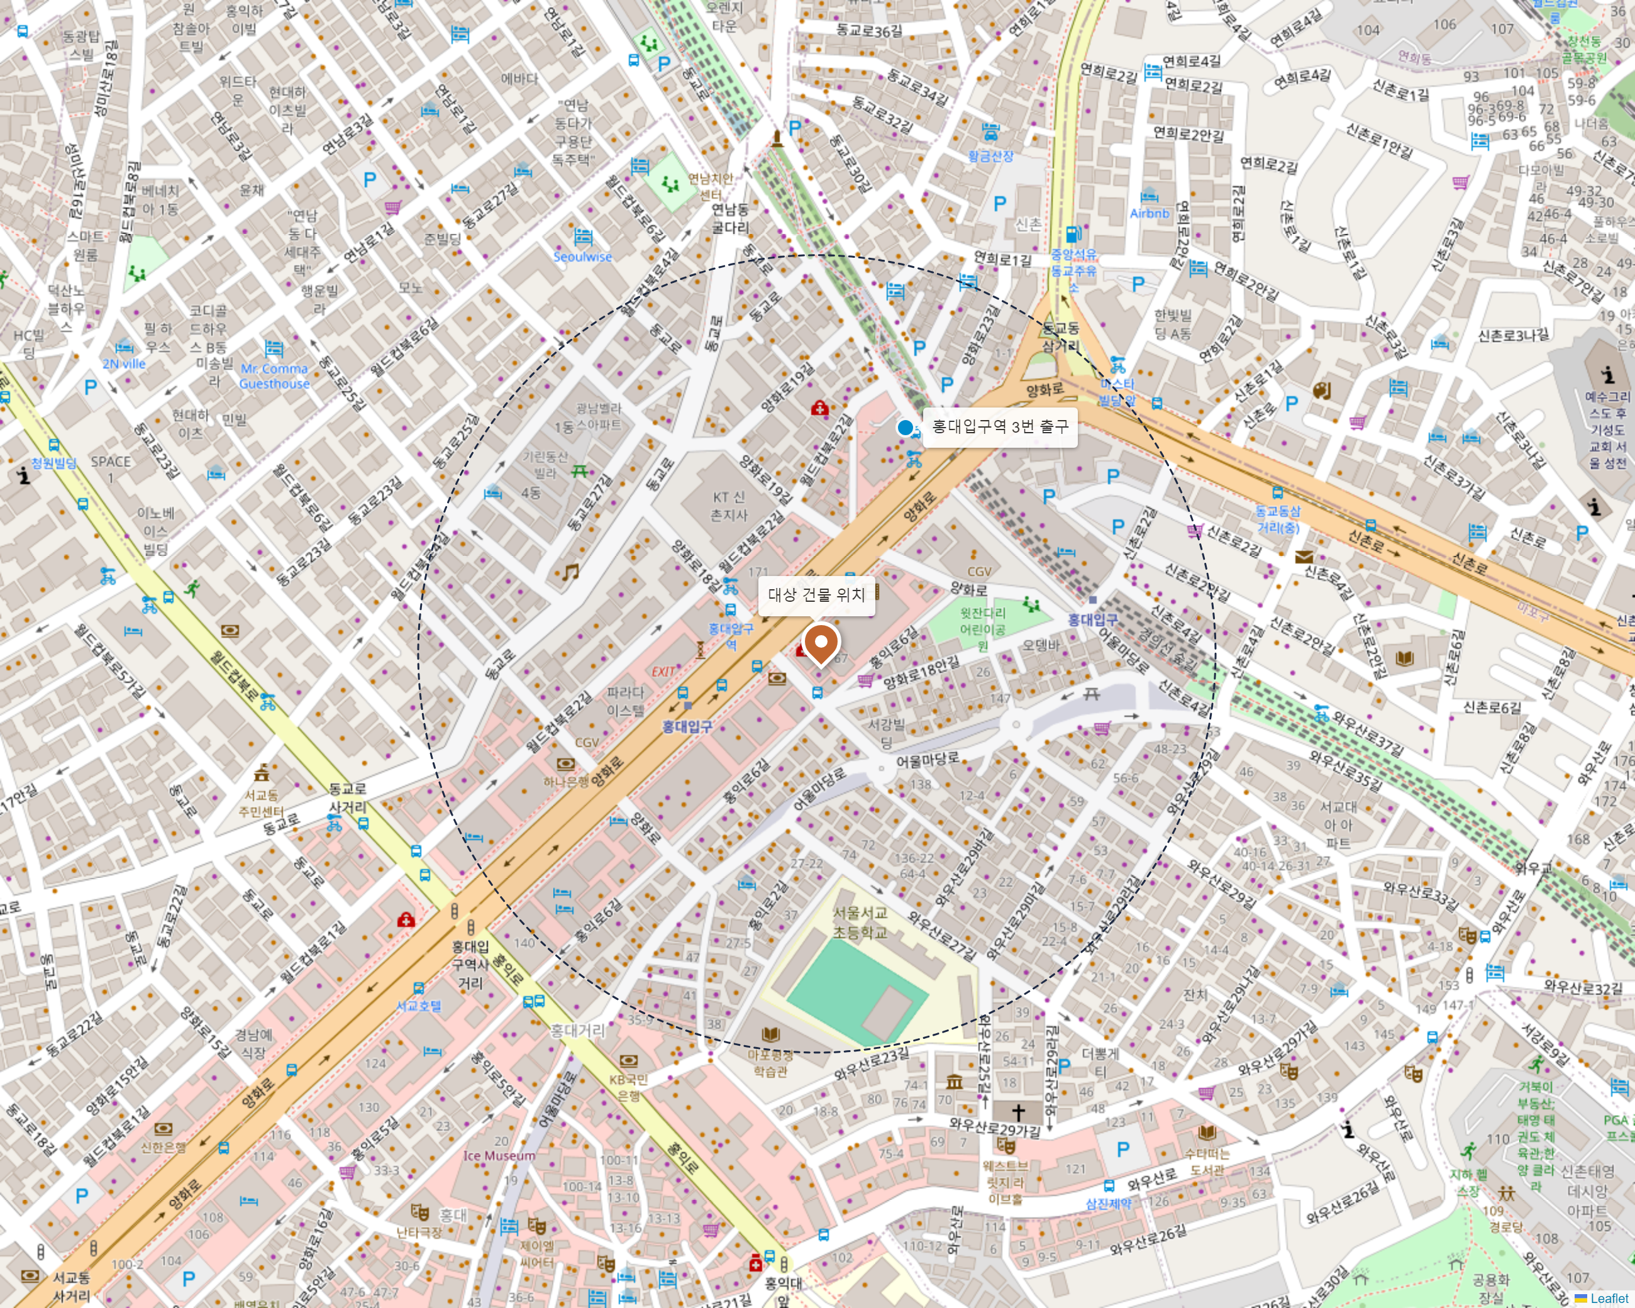
상권영역 지도 — 홍대입구역 3번 골목상권
유동인구 (도로변)
적음 359명 많음 2,932명
2026년 1분기 기준
유동인구 (건물 내부)
적음 0명 많음 608명
2026년 1분기 기준
인구밀도
적음 0명 많음 0명
2026년 1분기 기준
※ OpenStreetMap 기반 위치 참고 지도(점선: 대상 건물 기준 반경 300m). 상권영역 경계 자체는 서울시 API가 중심좌표+면적만 제공해 정확한 폴리곤으로 표시할 수 없습니다.
서울특별시 마포구 연남동 227-1 · 상권영역 지도

Slide 12
상권 특성
상권의 성격과 특징 (공식 통계가 아닌 시장 관찰 기반)
화교 상권에서 출발
홍대발 젠트리피케이션 유입
청소년기 상권
화교 밀집 거주지의 개성있는 중식당들이 외부에 알려지며 상권의 초기 인지도를 형성했습니다.
홍대 앞 상권의 임대료 상승을 피해 넘어온 예술가·소상공인들이 상권의 개성을 형성했습니다.
로컬맛집·부티크·편집숍·팝업스토어 중심의 청소년기 상권으로, 개인 오너 매장 위주입니다.
20~30대 소비층
개성있는 골목 매장
오너·디렉터 취향 매장
트렌드에 민감하고 SNS 확산력이 높은 20~30대 소비층이 상권 소비의 중심을 이룹니다.
여기서만 만날 수 있는 개성있는 매장들이 인근 골목 일대에 밀집해 있습니다.
표준화된 프랜차이즈보다 오너의 취향이 드러나는 소규모 매장이 소비자를 끌어들입니다.
서울특별시 마포구 연남동 227-1 · 상권 특성

Slide 13
상권 트렌드 지표
SNS 데이터로 보는 상권 트렌드
5,000+
31만+
오전 9시
20~30대
#연남동라멘 SNS 게시물
#라멘맛집 관련 게시물
인기매장 오픈런·예약 시작
1인 방문객 중심 소비층
2026년 7월 기준
2026년 7월 기준
점심시간 전 마감 사례 다수
회전율 높은 업종과 궁합
SNS 콘텐츠 최적화 입지
트렌드 의존 리스크
오픈키친형 인테리어가 SNS 콘텐츠 생산에 최적화돼 있으며, 역세권·공원 인접 입지가 꾸준한 유동인구를 뒷받침합니다.
SNS 트렌드가 빠르게 순환하는 상권 특성상, 업종·임차인 구성의 변동성에 유의할 필요가 있습니다.
서울특별시 마포구 연남동 227-1 · 상권 트렌드 지표

Slide 14
개발호재 종합
상권을 둘러싸고 동시에 진행 중인 교통·제도·트렌드 호재
1
2
3
대장홍대선
철도지하화 통합개발
지구단위계획 재정비
부천 대장지구~홍대입구역 20.1km, 12개 정차역. 2025.12 착공, 2031년 준공 목표.
경의선 구간 포함, 서울시 2024.10 발표. 국토부 타당성조사 진행 중(미확정).
역세권 복합개발 인센티브 등 높이기준 재정비가 추진되고 있습니다.
4
5
라멘성지 트렌드
플래그십 스토어 진출
SNS 기반 신규 소비 트렌드로 상권 화제성이 유지되고 있습니다.
브랜드 오프라인 전략 고도화에 따른 임차 수요 증가가 나타나고 있습니다.
서울특별시 마포구 연남동 227-1 · 개발호재 종합

Slide 15
서울 상권 상세 — 홍대입구역 3번 골목상권
84.8억원
885,714명
10,650명
추정매출 (당월)
생활인구 (분기)
직장인구 (분기)
업종별 매출 Top 5
요일별 매출 (억원)
업종 | 당월 매출
일반의류 | 24.4억
호프-간이주점 | 22.0억
한식음식점 | 9.1억
일반의원 | 7.3억
일식음식점 | 6.7억
서울특별시 마포구 연남동 227-1 · 서울 상권 상세

Slide 16
SWOT 분석
상권 및 건물가치 종합 진단 · 2026년 7월 30일 기준
S
Strengths 강점
W
Weaknesses 약점
홍대입구역(3노선 환승) 중심 압도적 유동인구
트렌드 의존형 상권 특성상 업종 쏠림 변동성 큼
경의선숲길(연트럴파크)이라는 대체불가 산책로 자산
필지 규모가 대체로 소형이라 대형 개발엔 합필 필요
최근 실거래가 상승 흐름(전년比 +10.4%)
실거래·매물 지번 불일치로 동일 건물 기준 가격비교 데이터 부재
O
Opportunities 기회
T
Threats 위협
대장홍대선 착공(2031년 4노선 환승역화) 실현 시 가치 확장 가능성
대장홍대선·철도지하화 모두 중장기 계획으로 선반영 리스크
지구단위계획 재정비로 역세권 복합개발 인센티브 도입 추진
현재 호가가 실거래 대비 높아 고점매수 리스크
인접 필지 동시매물로 합필 개발 여지
공식 통계로 교차검증되지 않은 민간 데이터 의존도 존재
서울특별시 마포구 연남동 227-1 · SWOT 분석

Slide 17
종합 의견
1
준공 33년 경과·내진 미적용 건물로, 매입 시 리모델링/재건축 비용을 사전 검토할 필요가 있습니다.
2
홍대입구역 도보 3분 내 위치한 활발한 골목상권으로, 반경 500m 내 업종 다양성과 유동인구가 높은 편입니다.
3
최근 4개 분기 공실률이 4.2~5.1% 구간에서 안정적으로 유지되고 있어 임대 리스크는 제한적입니다.
4
실거래가는 최근 1년간 완만한 상승세로, 동일 면적대 매물 대비 소폭 저평가 구간으로 판단됩니다.
서울특별시 마포구 연남동 227-1 · 2026년 7월 30일 기준

